Slide 1
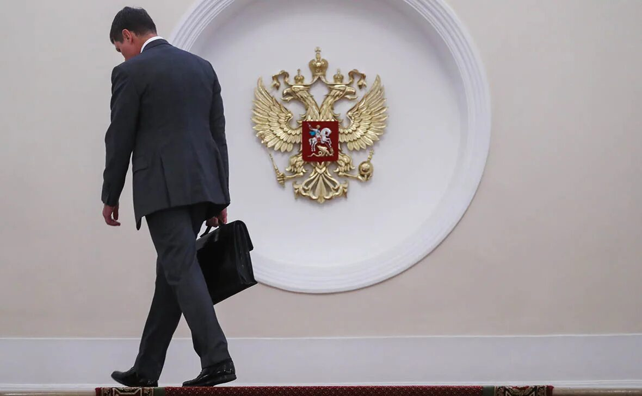

Заключительная лекция
Как быть успешным?
Время
Цели
Работа
Развитие

Slide 2
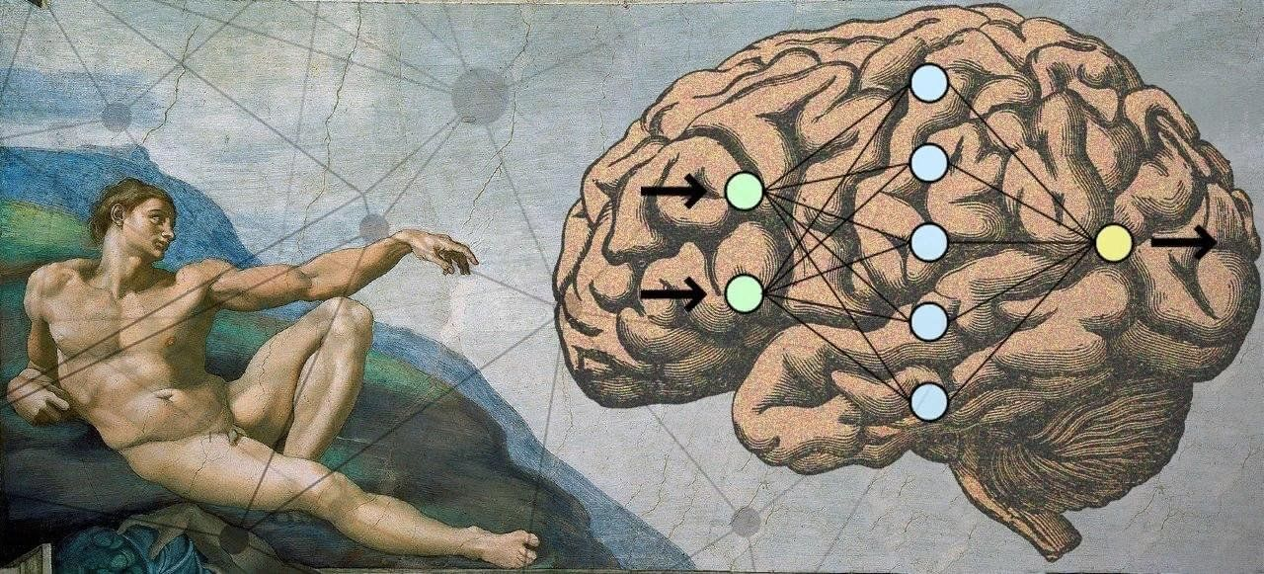
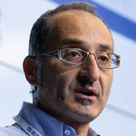
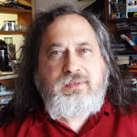
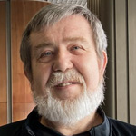
Нейросети – путь к деградации
ИИ - это программное обеспечение, и точка. Как программное обеспечение, он получает числа и возвращает числа.
Дино Эспозито
Люди говорят о системах вроде ChatGPT, которые ничего не понимают и ничего не знают. Вот почему я называю эти системы генераторами бреда
Ричард Столлман
Что-нибудь новое, инновационное, свежее – я не думаю, что AI в ближайшие 50 лет будет способен выдать
Алексей Пажитнов

Slide 3
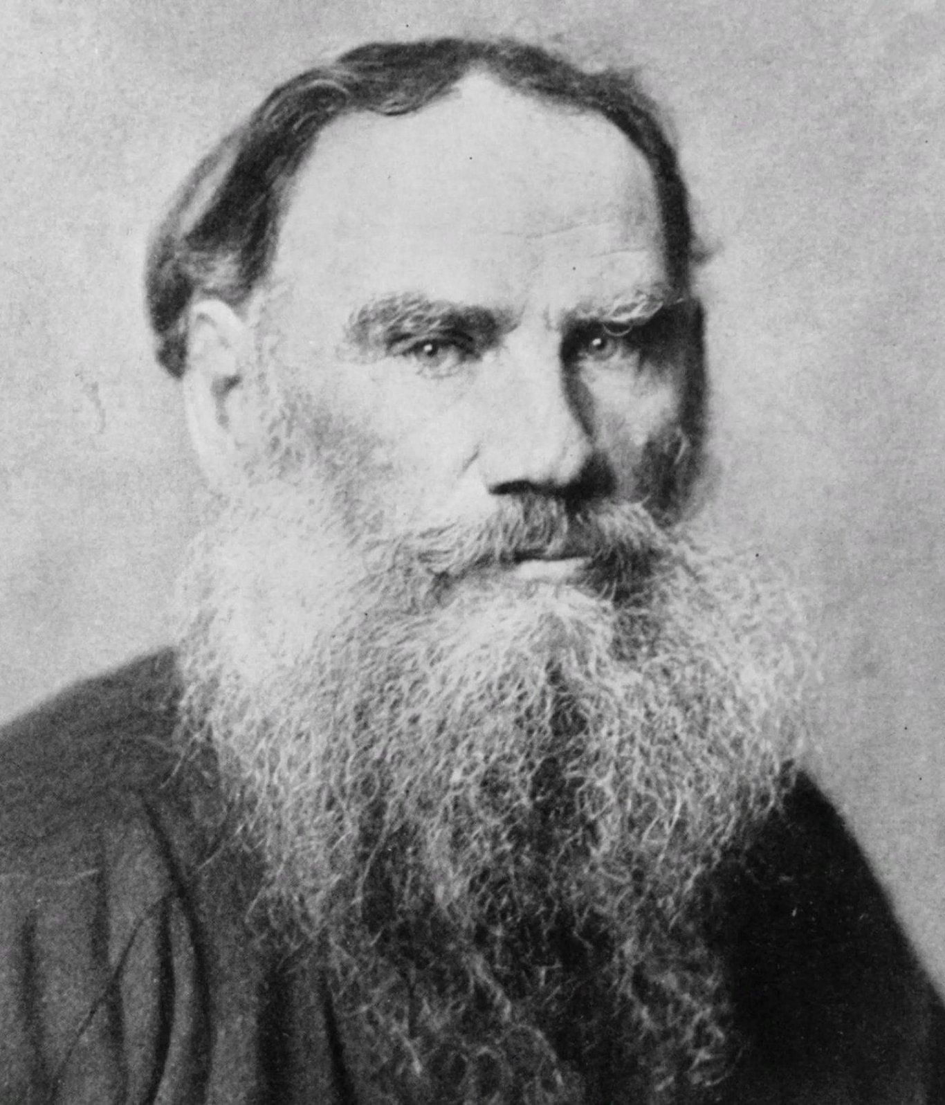
Делать то, что говорят старшие
Если хочешь быть умным, научись разумно спрашивать, внимательно слушать, спокойно отвечать и переставать говорить, когда нечего больше сказать.
Лев Николаевич Толстой

Slide 4

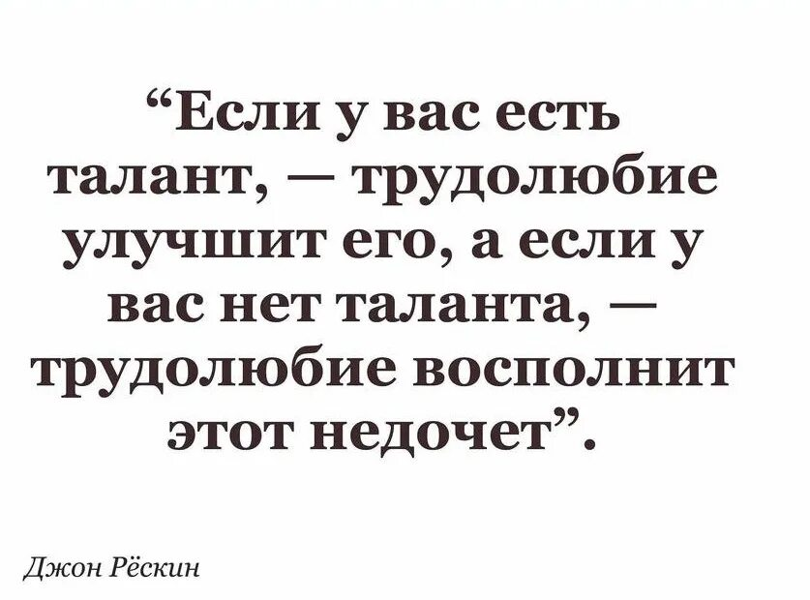
Талант vs Трудолюбие
Талант

Slide 5
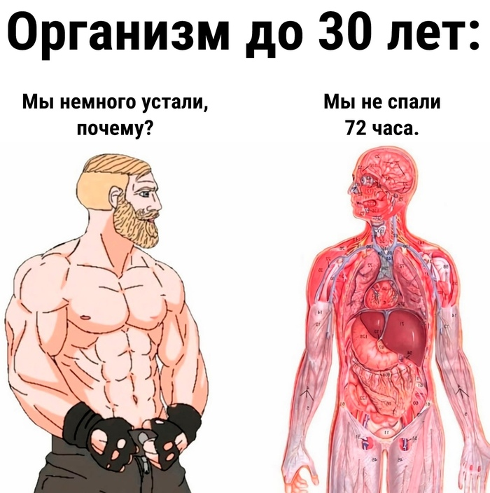
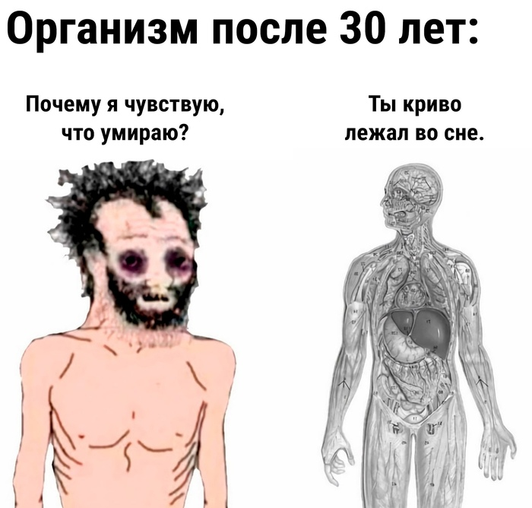
Молодость заканчивается в 25 лет

Slide 6
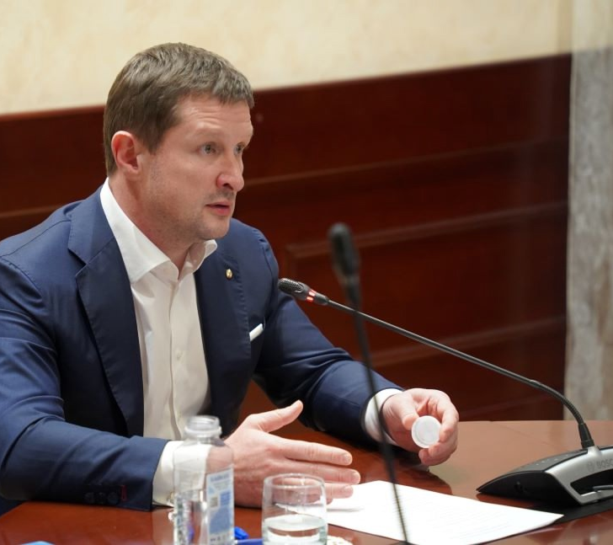
Молодая (студенческая) семья
Ректор РУДН Олег Александрович Ястребов
🔹На первом этаже ремонтируемого 1 блока общежития РУДН будет создано 19 уютных комнат и отдельная детская комната специально для размещения молодых семей студентов.
🔹Заявление от студентов о записи ребенка в детский сад обычно требует лишь письма в департамент образования или префектуру, подписанного проректором или ректором. В этом вопросе РУДН всегда готов помогать студентам.
🔹Когда у студенческой семьи есть маленький ребенок, деканатская комиссия, принимая во внимание ситуацию студента и специфику его образовательной программы, индивидуально рассматривает возможность гибкого графика.
«Наличие маленького ребенка точно дает возможность просить бóльшую гибкость в образовательном процессе. Уверен, что и деканы, и деканатские комиссии всегда будут это учитывать».

Slide 7
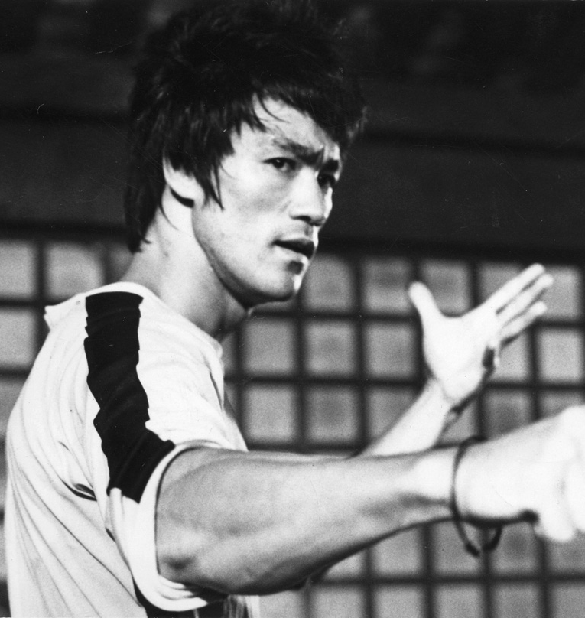

Долгосрочная цель
«Дисциплина — это не ограничение свободы. Это отсечение всего лишнего»
Брюс Ли

Slide 8
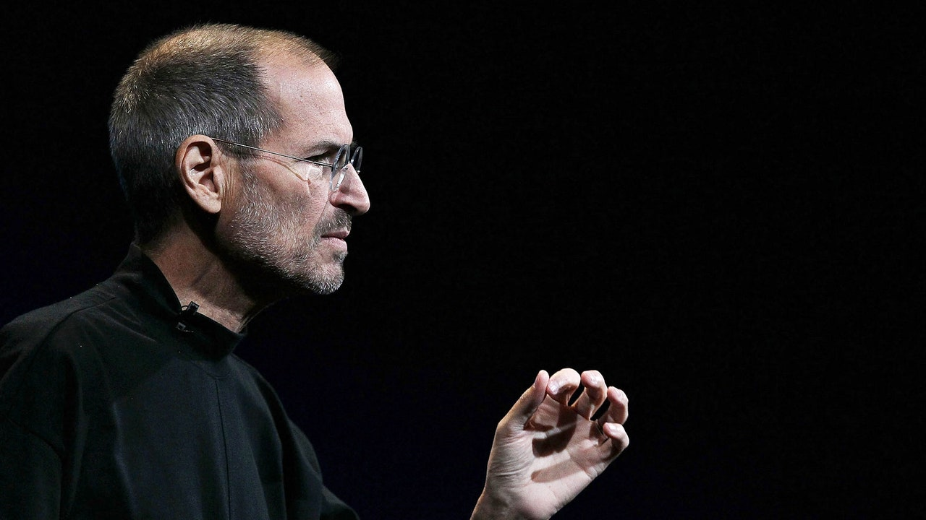

Помнить о смерти
«Ваше время ограничено, не тратьте его, живя чужой жизнью»
Стив Джобс

Slide 9
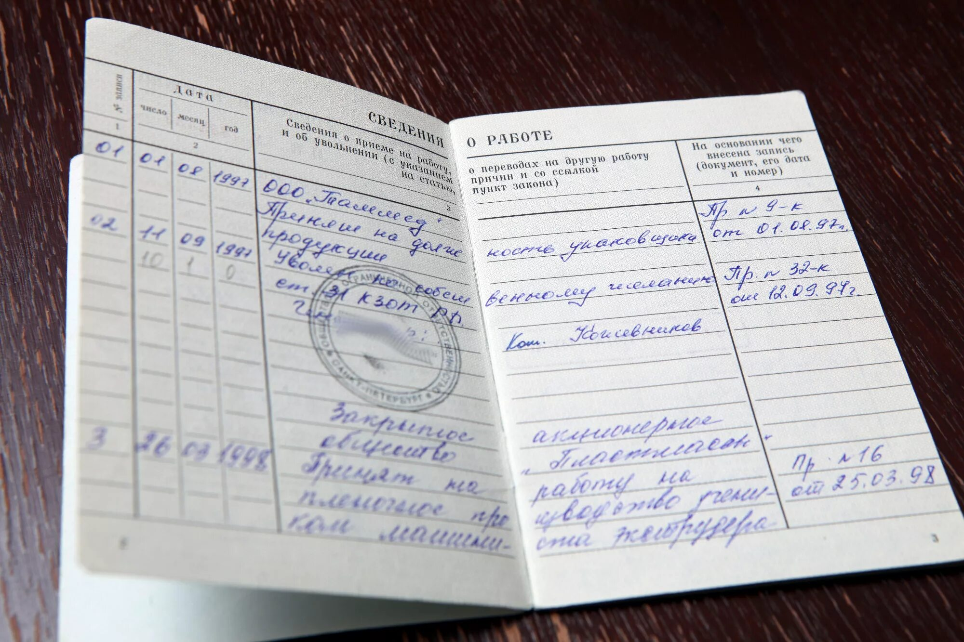
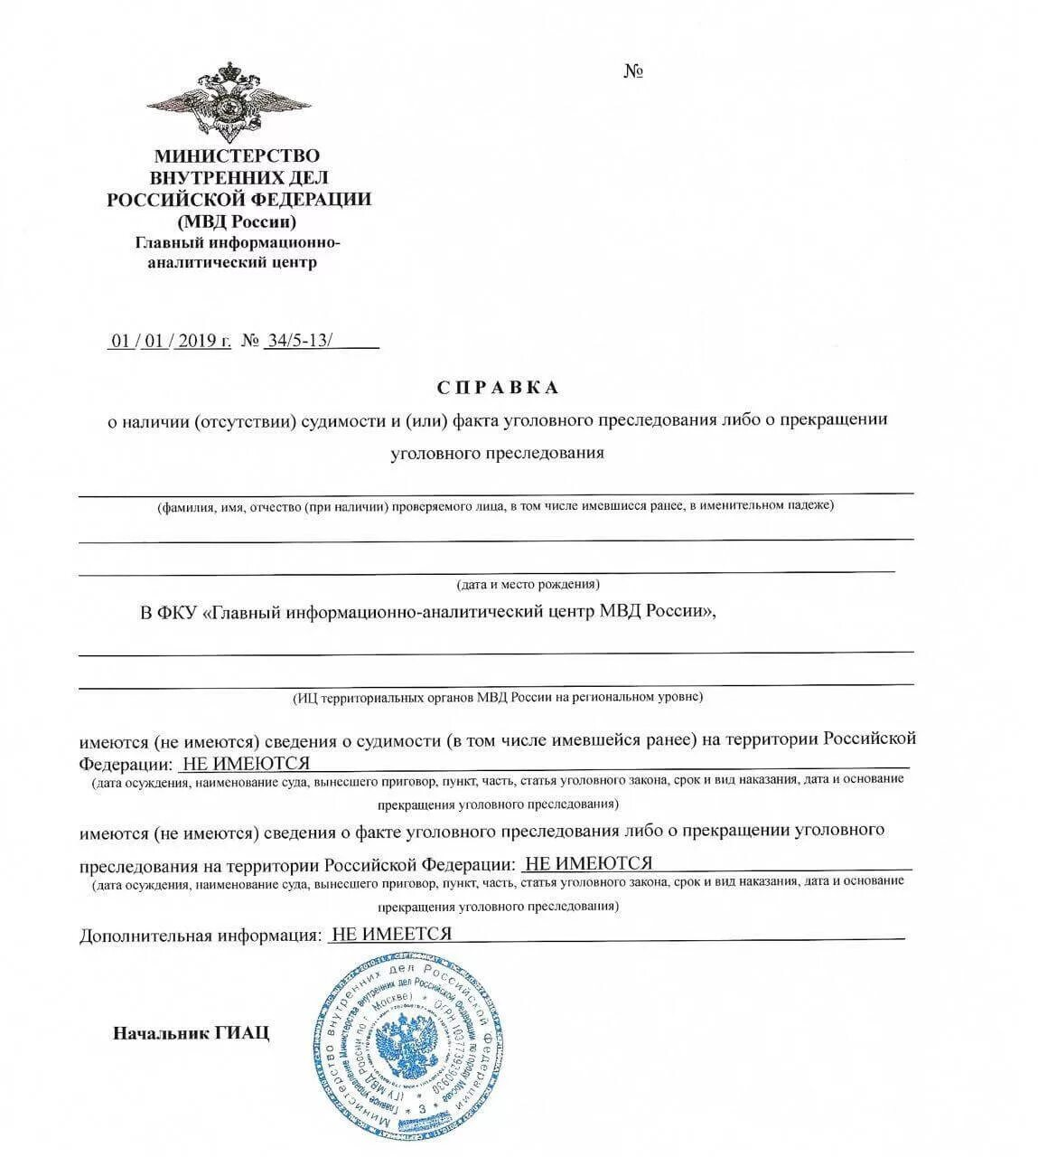
Берегите честь и трудовую книжку смолоду

Slide 10
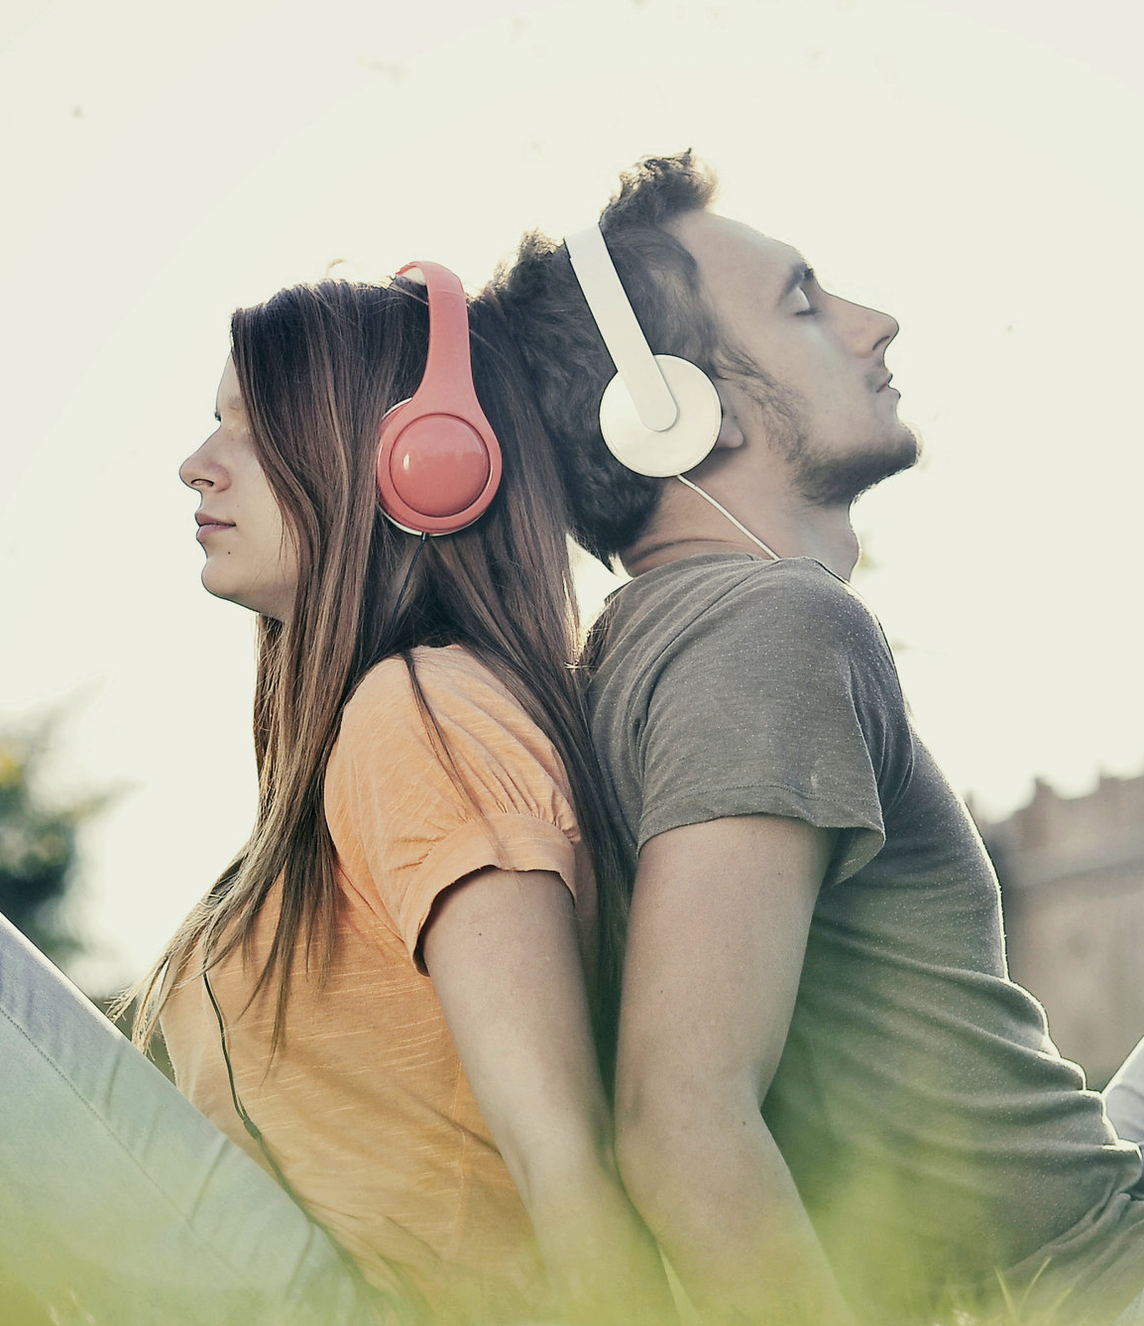



Влияние на окружающих
визуалы
кинестетики
аудиалы

Slide 11
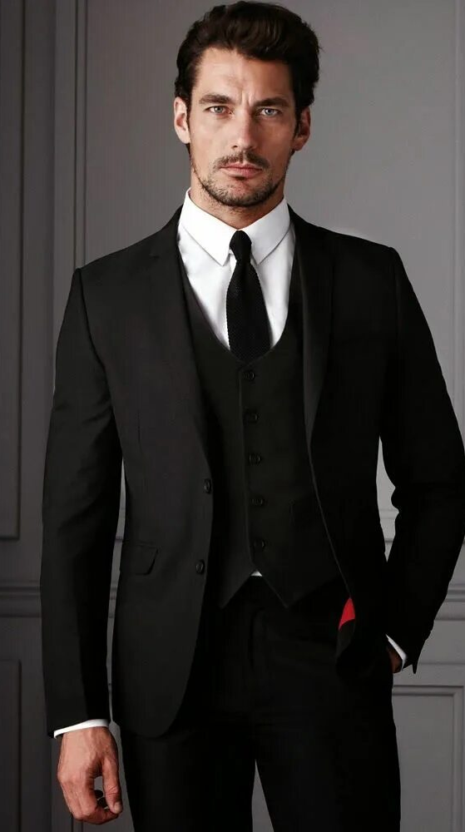
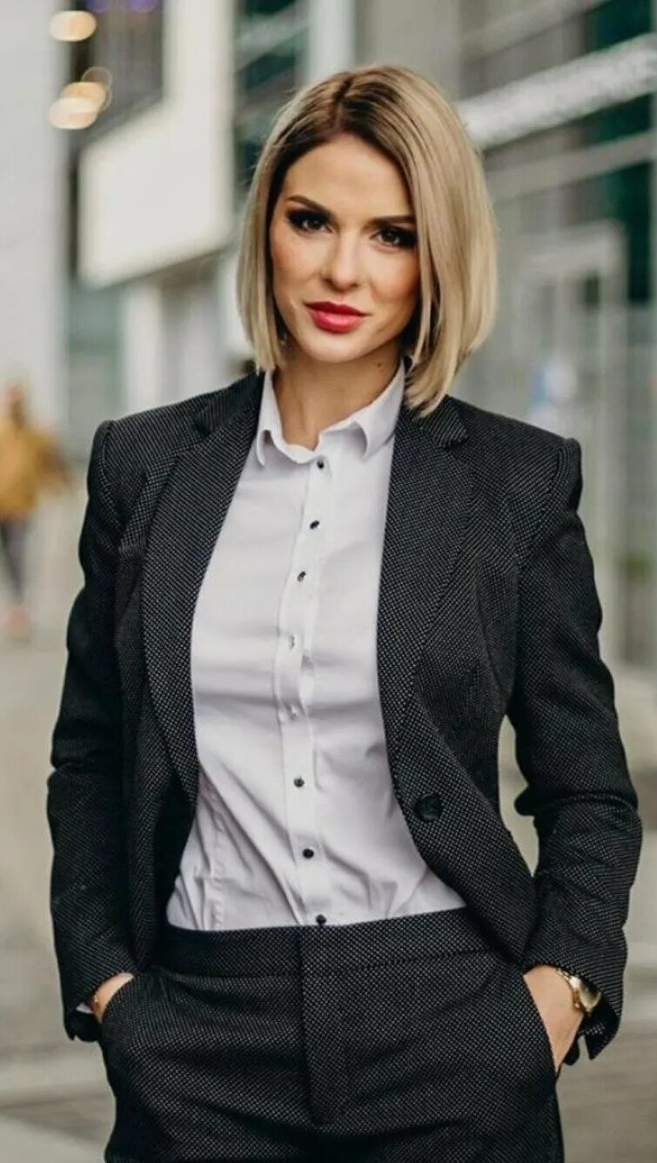
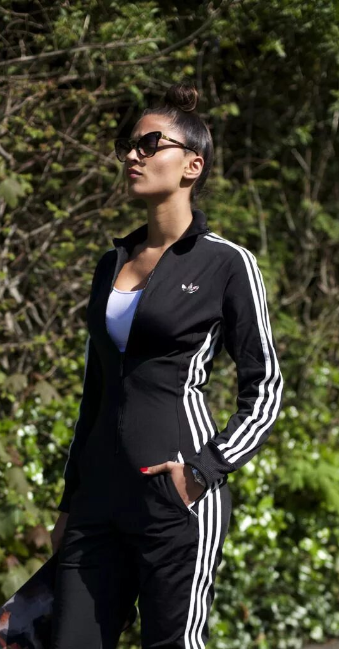
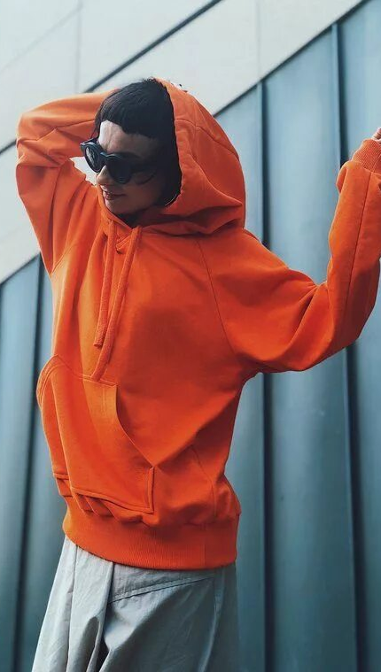
Внешний вид: одежда
✔ ✖

Slide 12
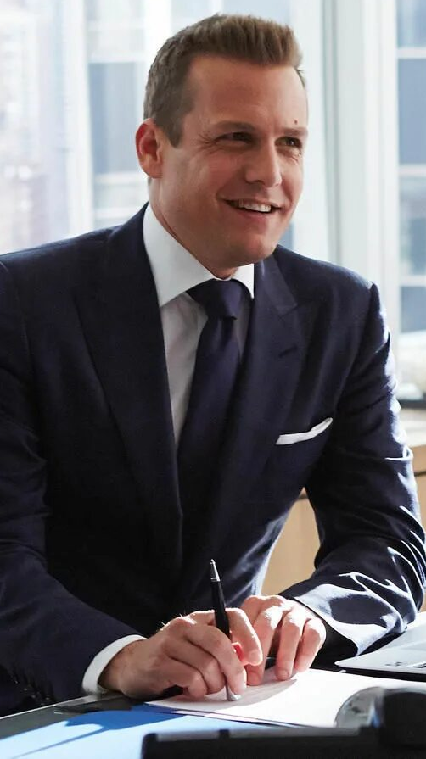
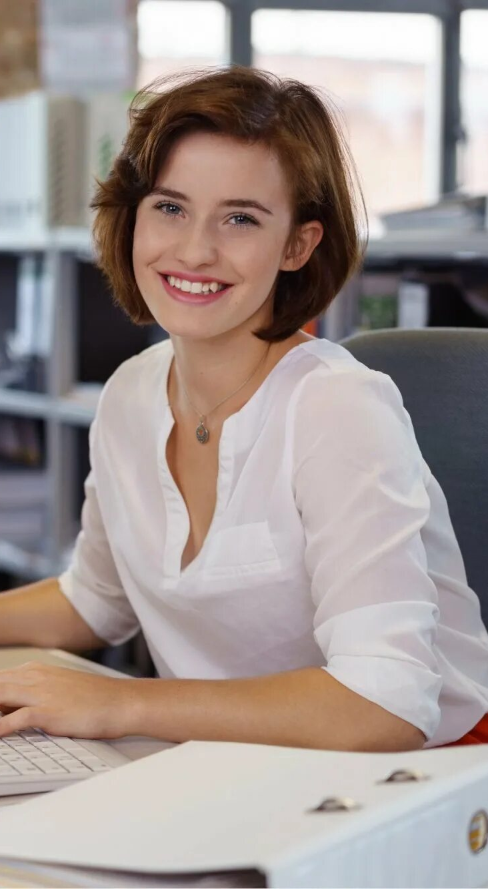
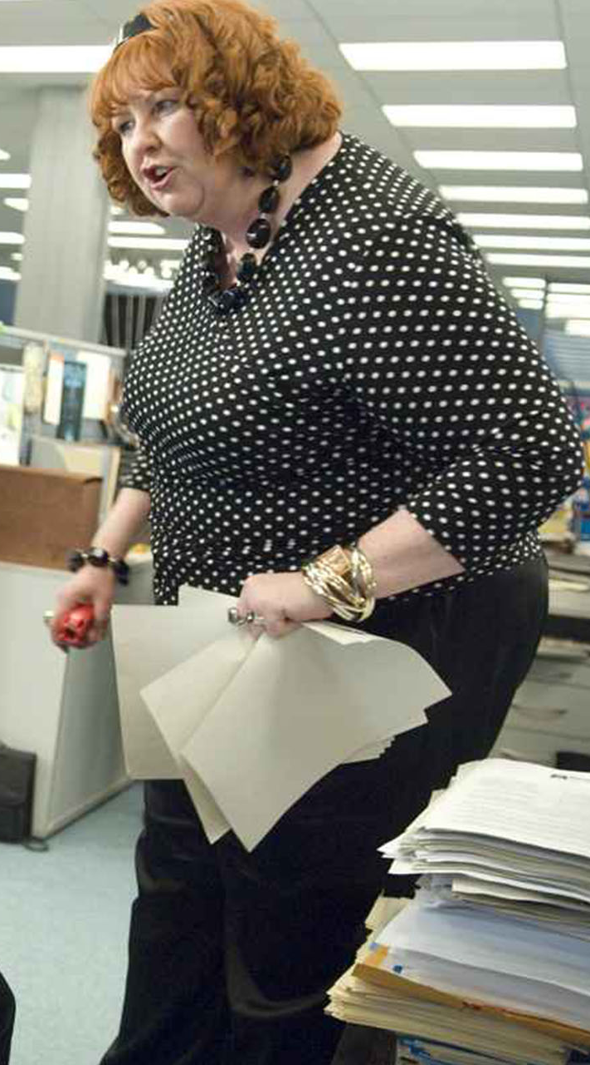
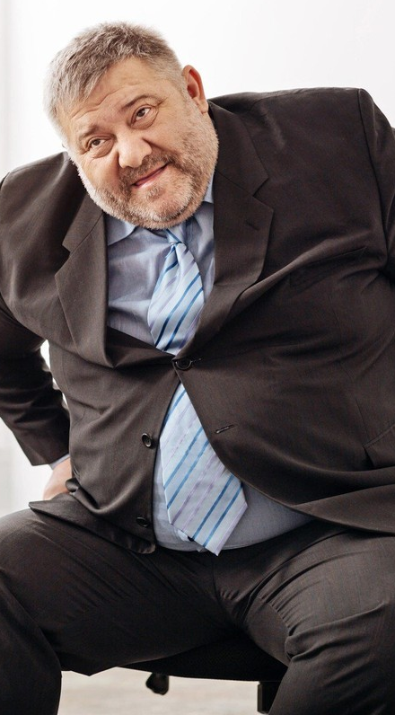
Внешний вид: ухоженность
✔ ✖

Slide 13
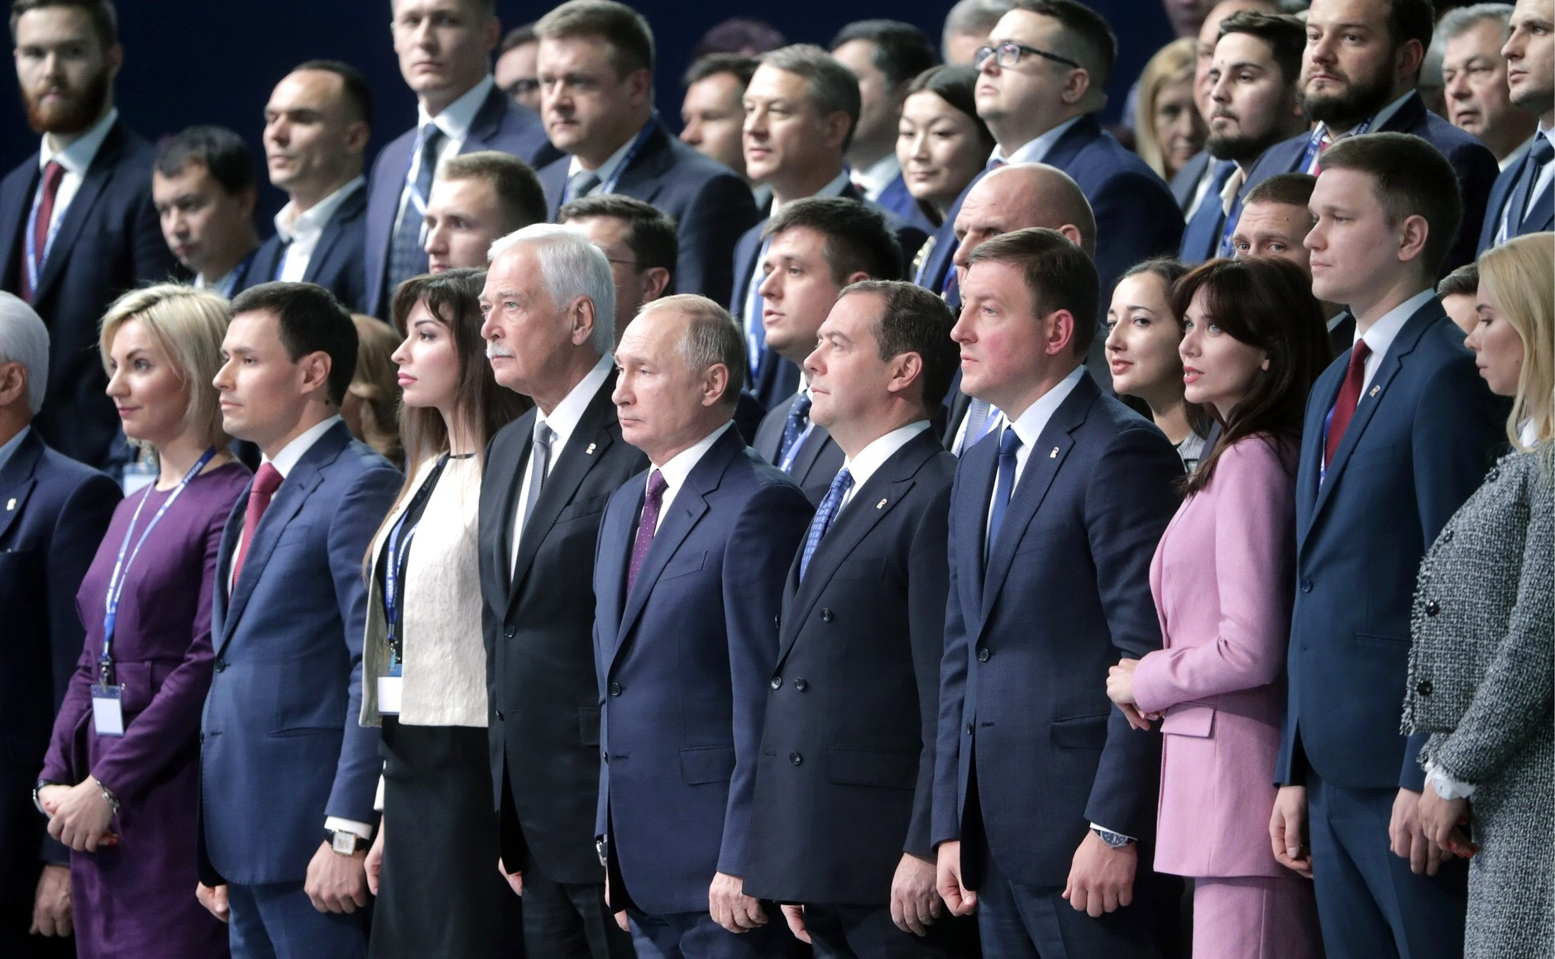
Внешний вид: образец

Slide 14
Деловая переписка
Здравствуйте! Вот наш готовый вариант. Посмотрите пожалуйста, очень хотим получить обратную связь.
Также мы хотим защитить курсовую досрочно. -- Отправлено из мобильной Яндекс Почты
Добрый день, Арсений Михайлович!
Текст текст текст тексттекст текст тексттекст текст текст
текст текст тексттекст текст тексттекст текст тексттекст текст тексттекст текст текст
--
С уважением, Ситковский Арсений Михайлович
младший научный сотрудник ИСЯМКиМ РУДН,
ассистент кафедры государственного и муниципального управления ФГСН РУДН,
✉ sitkovskiy_am@pfur.ru ✆ +7(999)585-98-87
✖ ✔

Slide 15
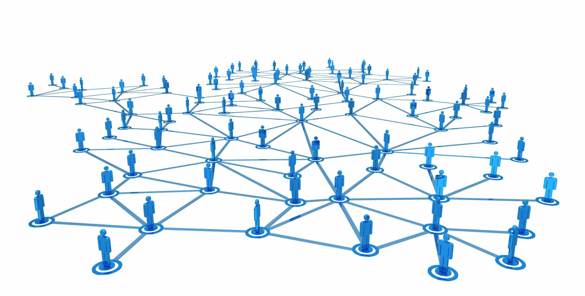
Мероприятия и связи
«80% успеха — это появиться в нужном месте в нужное время»
Вуди Аллен
«Главная валюта сегодняшнего дня — это люди, которые вам доверяют»
Алексей Бабушкин

Slide 16


Бесплатная работа

Slide 17
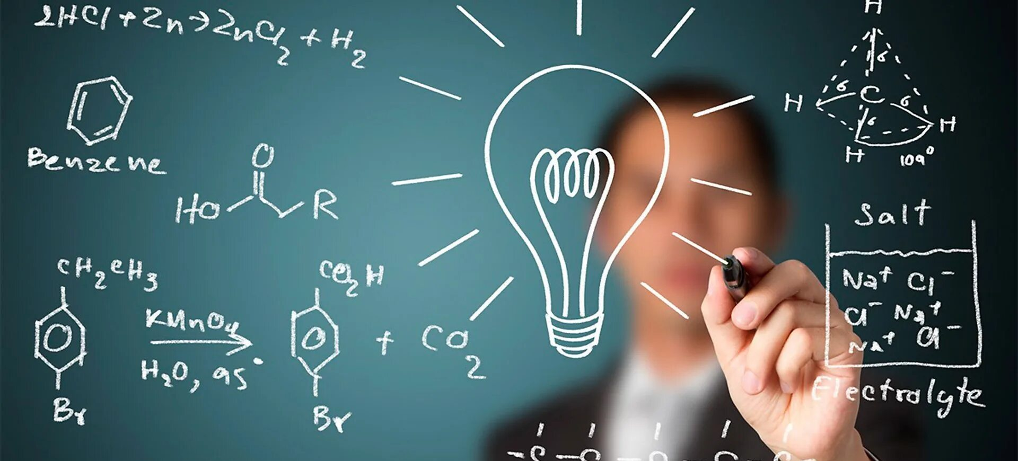
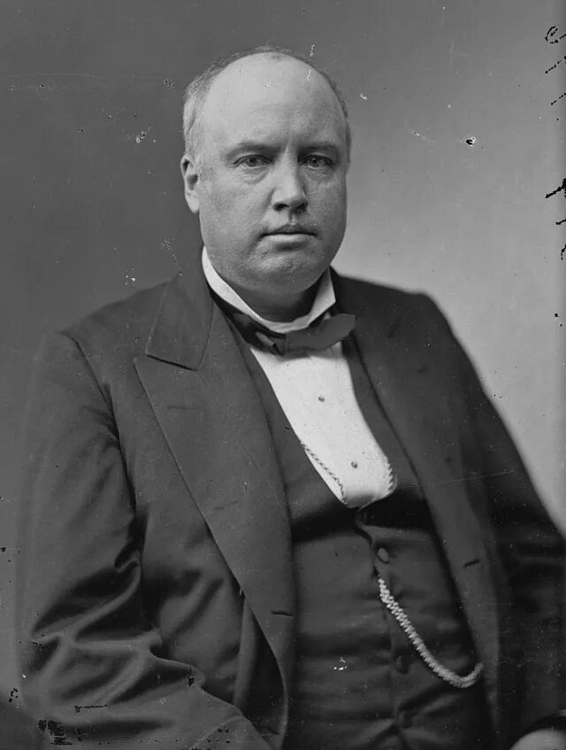
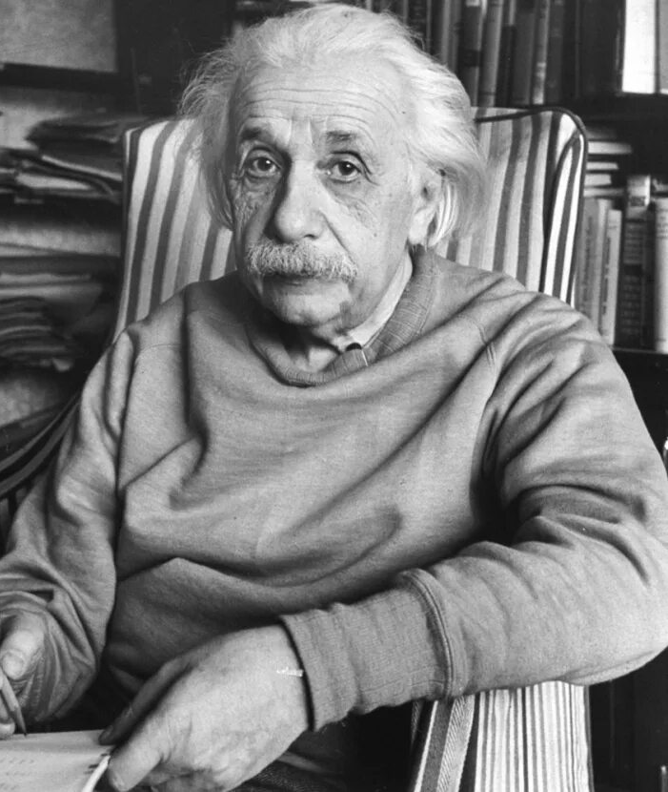
Наука
«Школа — это место, где шлифуют булыжники и портят алмазы»
«Вся наука есть не что иное, как усовершенствование повседневного мышления»
Роберт Грин Ингерсолл
Альберт Эйнштейн

Slide 18

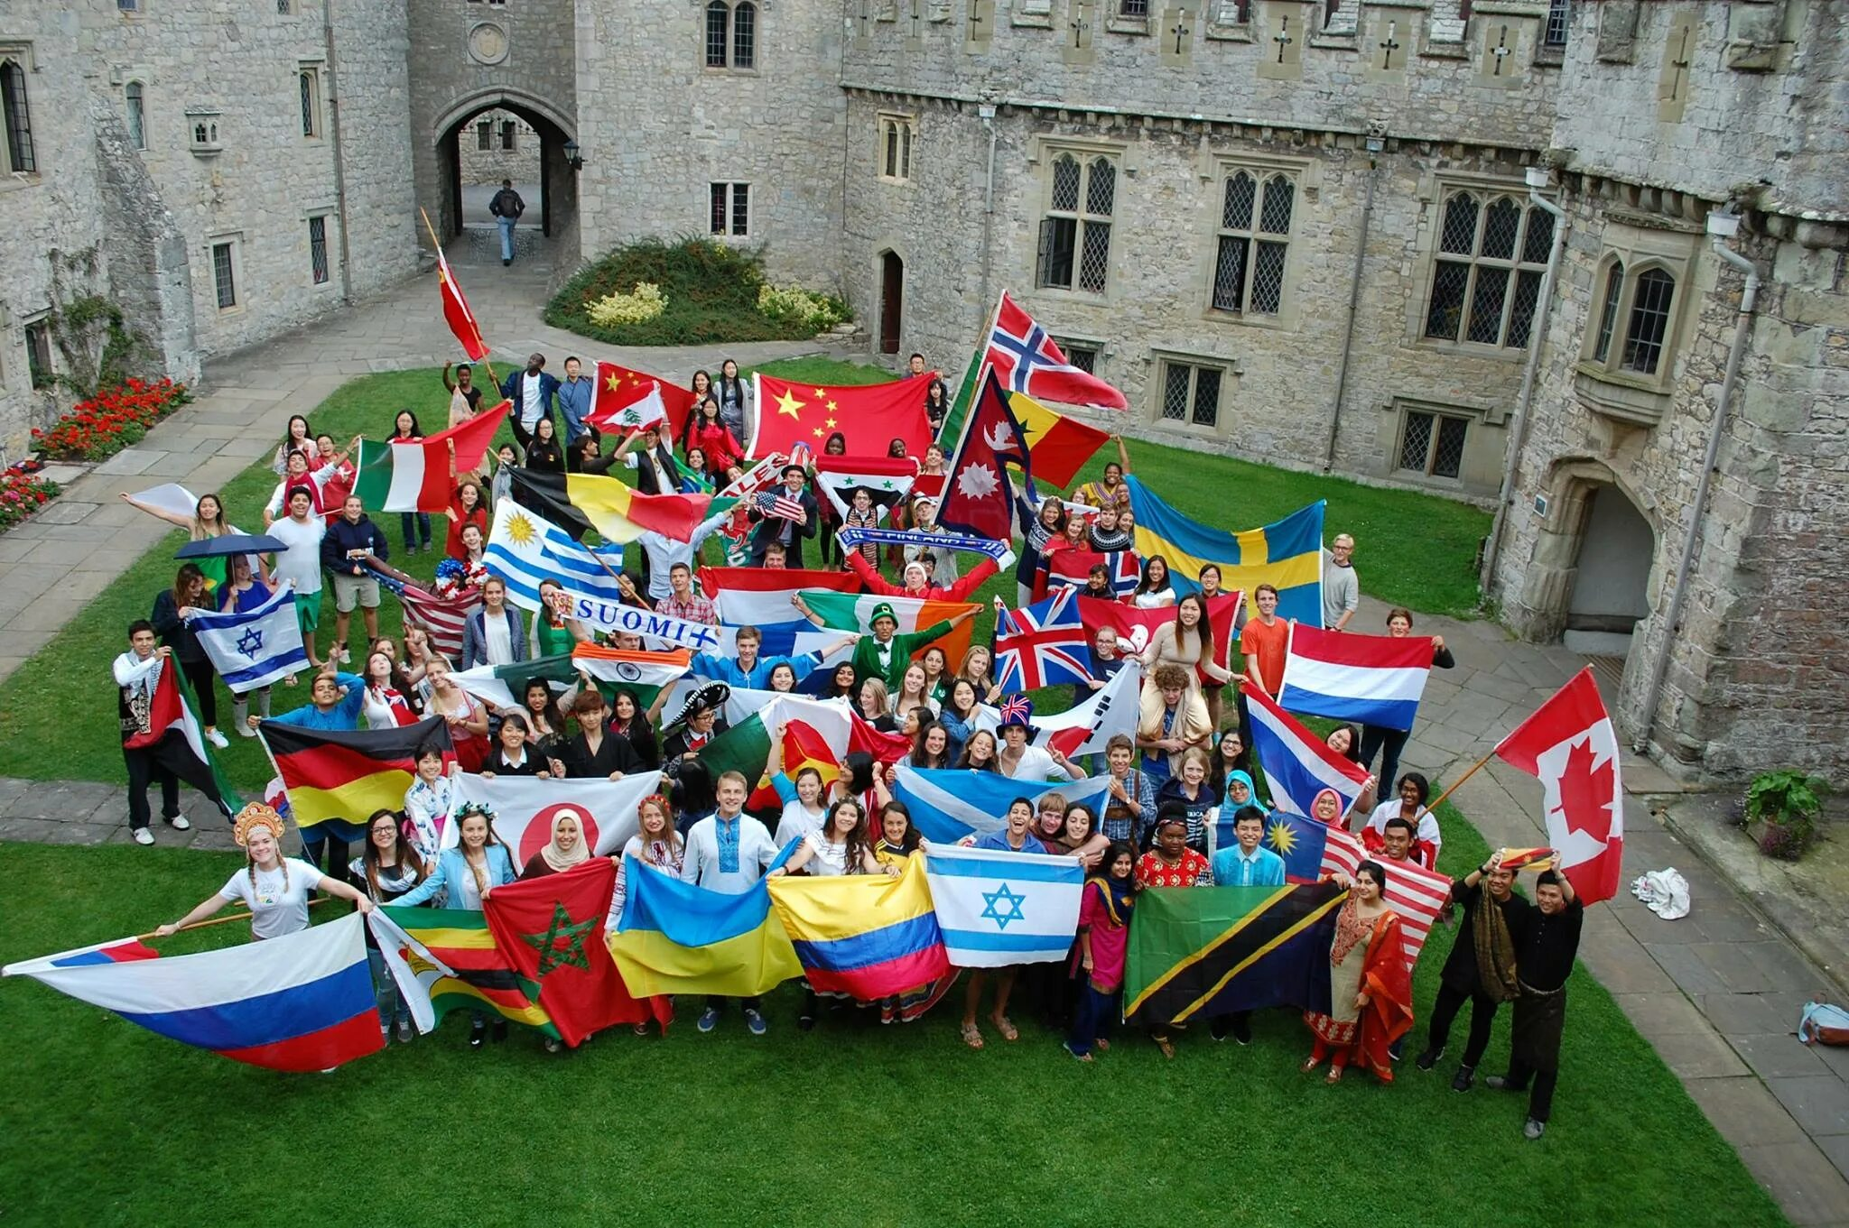

Академическая мобильность
https://vk.com/academicmobilitycenter
https://academic-mobility.ru/

Slide 19






Онлайн самообразование
https://stepik.org
https://www.edx.org/
https://www.udemy.com/
https://openedu.ru
https://academika.ru
https://www.coursera.org/

Slide 20
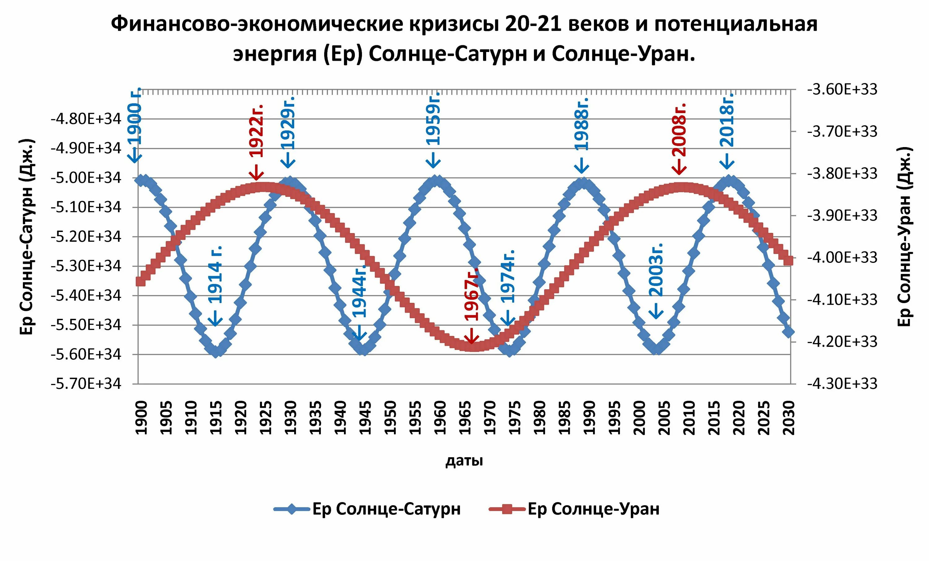
Циклы кризисов

